Slide 1











Chào mừng các em đến với tiết học Mĩ thuật- Lớp 3

Slide 2



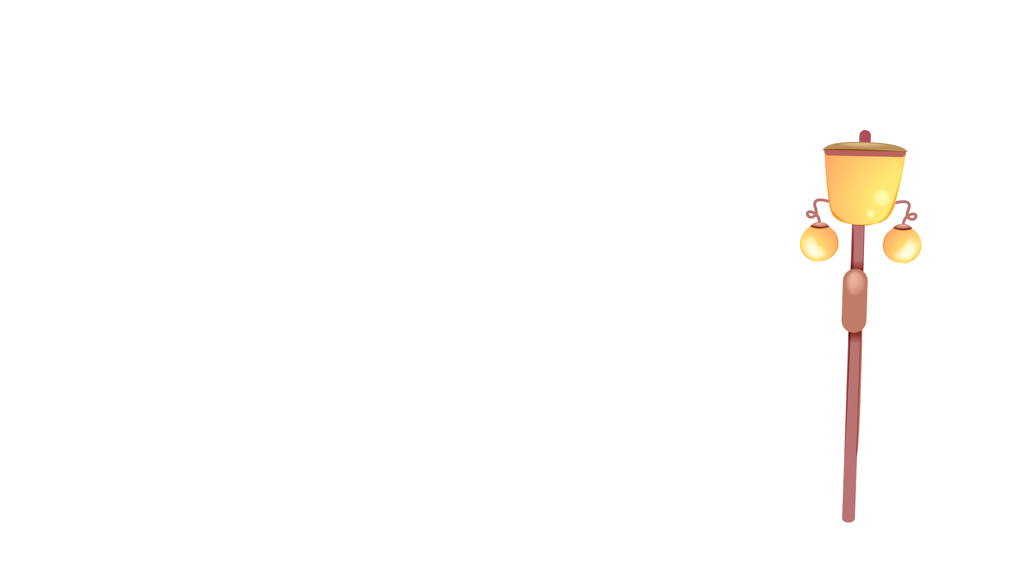



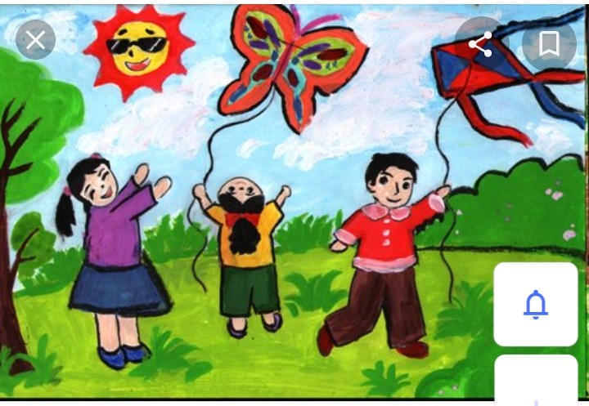

CHỦ ĐỀ TRƯỜNG EM
Bài 2: Những người bạn thân thiện

Slide 3



Slide 4


KHỞI ĐỘNG
Giới thiệu về bạn

Slide 5
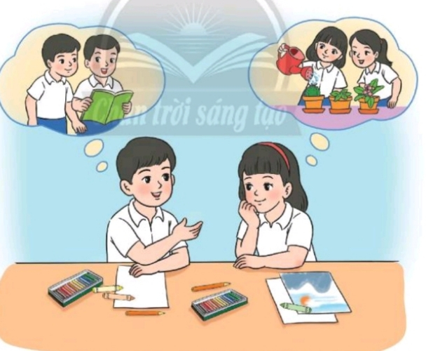
KHÁM PHÁ
Chia sẻ về một người bạn em yêu quý:
Tên của bạn ?
Hình dáng, đặc điểm đáng nhớ của bạn ?
Sở thích của bạn ?
Hoạt động của em và bạn thường tham gia cùng nhau ?

Slide 6
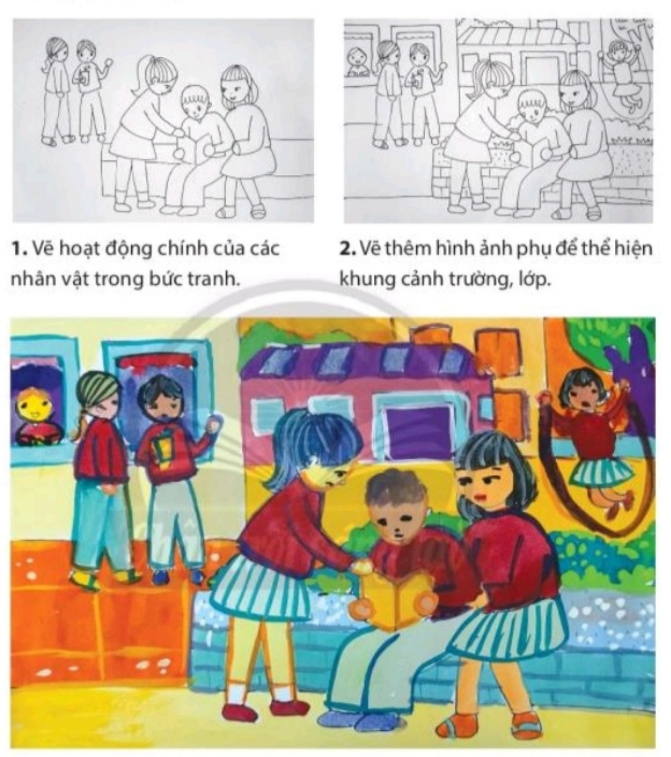
Kiến tạo kiến thức – Kĩ năng

Slide 7
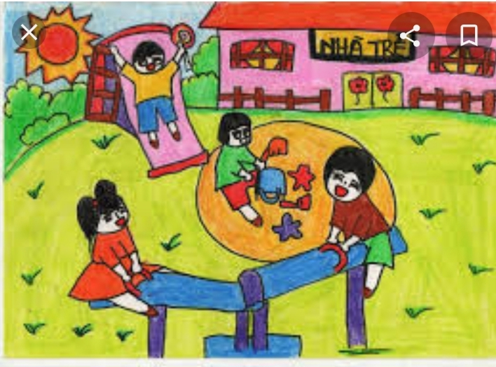
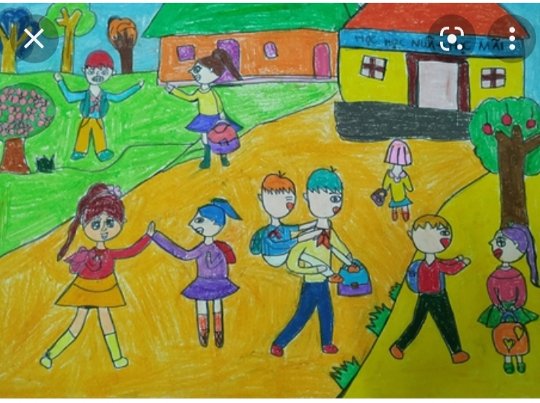
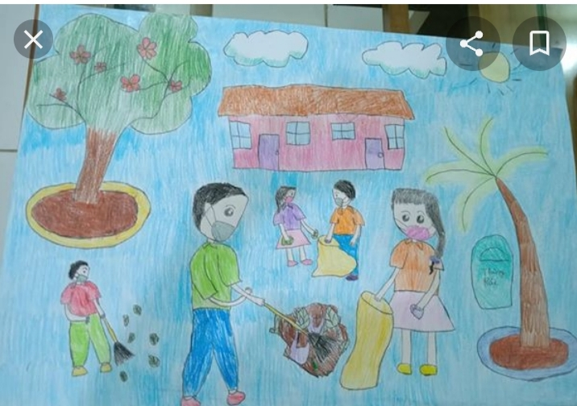
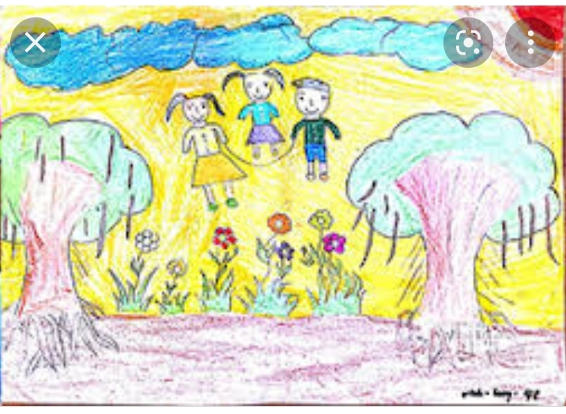
Tranh vẽ về tình bạn thân

Slide 8

LUYỆN TẬP - SÁNG TẠO
- Vẽ các hoạt động của em và những người bạn ở trường.
Thêm các hình ảnh màu sắc cho bức tranh.
GV gợi mở cho HS cách vẽ:
+ Em dự định vẽ hoạt động gì?
+ Hoạt động đó có mấy nhân vật?
……

Slide 9

Phân tích – Đánh giá
- Trưng bày sản phẩm và chia sẻ:
+ Em hãy chia sẻ về sản phẩm của mình với bạn?
+ Em hãy nhận xét về hình ảnh chính, hình ảnh phụ và màu sắc trong các bức tranh?

Slide 10
VẬN DỤNG – PHÁT TRIỂN
Tìm hiểu về những nhân vật trong bài vẽ:
+ Em thấy nhân vật trong tranh giống bạn nào trong lớp?
+ Bạn ấy tên gì?
+ Em sẽ làm gì để tình bạn của các em luôn tốt đẹp?

Slide 11
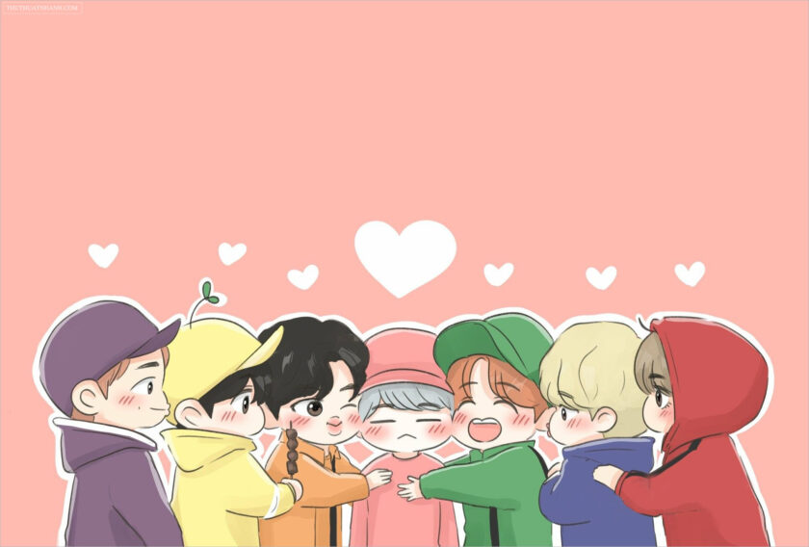
BÀI HỌC ĐẾN ĐÂY LÀ KẾT THÚC
Chúc các em một ngày vui.

